Slide 1
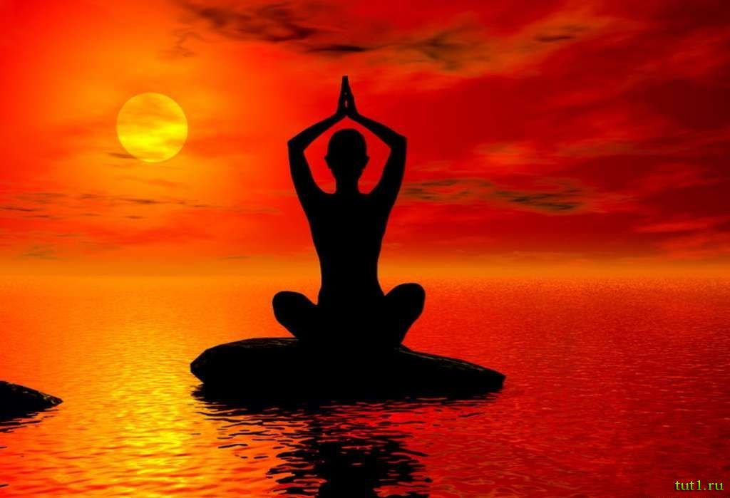

Slide 2

Детская йога
Инструктор по физкультуре
Баландина Т.А.
Кострома-2016

Slide 3
Йога. Соединение? Гармония? Система?
Термин «йога» родился в Индии и имеет около 20 словарных значений, среди них такие как «связывать», «соединять», «скреплять», «сцеплять». Йога в переводе с древнеиндейского языка означает «союз, соединение, связь, единение, гармония».
Йога – это комплексная система психофизических упражнений с выбором простых в двигательном отношении средств, которые если применить правильно и достаточно долго, систематически повторяя, могут восстановить здоровье, обеспечить хорошую физическую подготовку и гармонию всех сил человека.
Детская йога – система доступных практик, которые способствуют всестороннему гармоничному развитию ребенка и помогает укрепить его здоровье.

Slide 5
Преимущества занятий йогой:
Для занятий йогой не нужно специального оборудования- только удобная одежда и специальный коврик.
Практиковать йогу можно по несколько минут в день (10-15 мин.)
Заинтересовать йогой детей несложно. Многие асаны- отображение природных явлений.
Йога способствует формированию выносливости как физической так и умственной.
Методика йоги предполагает значительное и глубокое расслабление, а значит – восстановление работоспособности.
Упражнения выполняются не с таким большим мышечным напряжением, они лишены ненужного повреждающего воздействия на ткани тела.
Умение владеть своим телом йоги достигли чередованию веками продуманных и отработанных положений тела (асан) и полного расслабления мышц.

Slide 6
Йога направлена НА:
Ознакомление с возможностями своего тела
Формирование правильной осанки
Развитие мышечной силы, гибкости
Развитие и совершенствование дыхательной практики
Формирование позитивного мышления

Slide 8
Если вы начали занятия йогой помните:
Любые физические упражнения нужно выполнять с хорошим настроением, тогда сила увеличит положительную энергию в организме
Занятия следует начать спустя 2-3 часа после приема пищи. Не есть после упражнений.
Выполнять упражнения нужно на ровной, твердой поверхности, на специальной коврике для йоги. Летом можно заниматься на воздухе.
Одежда должна быть достаточно свободной, не стесняющей движений, легкой, хорошо пропускающей воздух. Следует заниматься босиком.
Занятия должны доставлять радость

Slide 9
Предостережения и противопоказания
нельзя выполнять статические упражнения (позы):
при повышенной температуре
при различных ОРВИ, ОРЗ
при повышенном артериальном давлении
в послеоперационный период
при появлении острых болей во время занятий (незначительная боль в начале занятий йогой - естественна)
при хронических заболеваниях (только после разрешения врача)

Slide 10
Йога особенно полезна :
Тревожным и легковозбудимым детям
Детям, болеющим простудными заболеваниями больше 2-3 раз в год
Малоподвижным детям
Всем детям и подросткам, имеющим заболевания нервной системы
Детям, ощущающим дефицит общения

Slide 13

Пожалуй запишусь на йогу, и стану… ЙОГИНЕЙ!
ЗАНИМАЙТЕСЬ ЙОГОЙ!
ПРЕВОСХОДИТЕ СЕБЯ!
СОВЕРШЕНСТВУЙТЕСЬ!

Slide 14

